Slide 1

ВОЗМОЖНОСТИ
ВЕРБОТОНАЛЬНОГО МЕТОДА
В РАЗВИТИИ РЕЧЕВОЙ КОММУНИКАЦИИ ОБУЧАЮЩИХСЯ С НАРУШЕНИЯМИ СЛУХА
ДОКЛАД ПОДГОТОВИЛА:
УЧИТЕЛЬ-ДЕФЕКТОЛОГ
МБСКОУ ШКОЛЫ ИНТЕРНАТ №10
МЕДВЕДЕВА ИРИНА СЕРГЕЕВНА
ЧЕЛЯБИНСК, 2012

Slide 2

«САМАЯ БОЛЬШАЯ РОСКОШЬ НА ЗЕМЛЕ – РОСКОШЬ ЧЕЛОВЕЧЕСКОГО ОБЩЕНИЯ»
Антуан де Сент-Экзюпери

Slide 3
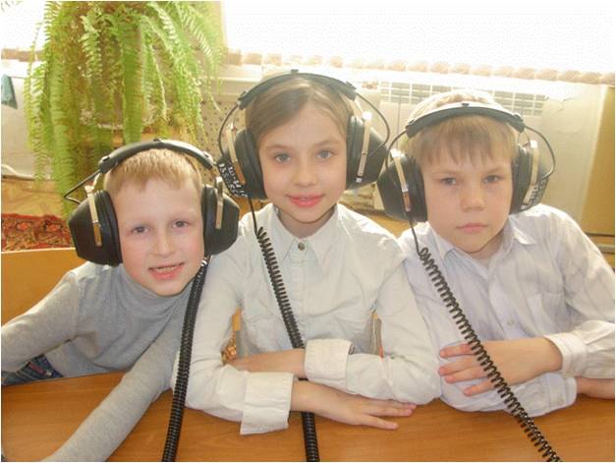

Slide 4
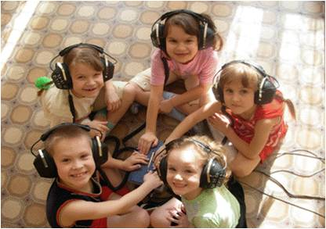

Slide 5
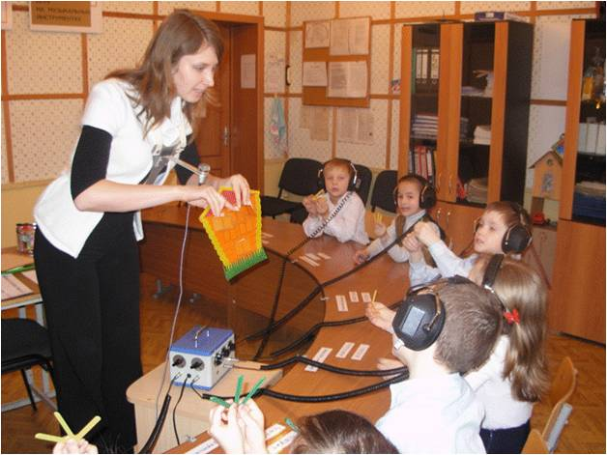
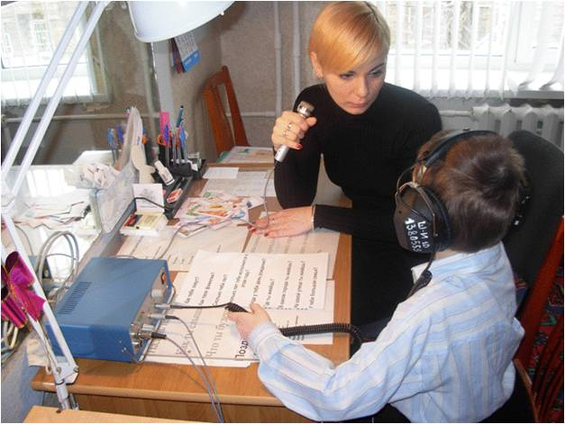

Slide 6
ХАРАКТЕР ЗВУКОПРОИЗНОШЕНИЯ
ДЕТЕЙ С НАРУШЕНИЯМИ СЛУХА:
смешение звонких и глухих и озвончения глухих согласных;
сигматизмы; длительно удерживающиеся замены шипящих свистящими и смешение свистящих и шипящих; трудность автоматизации свистящих;
неправильное произнесение соноров (р,л);
недостатки смягчения;
позднее формирование аффрикат (ц,ч);
выпадение при стечении согласных одной из согласных;
голос обычно глухой, интонация малоразвита и невыразительна;
речь малопонятная и неразборчивая.

Slide 7
НАРУШЕНИЯ РЕЧИ
У ДЕТЕЙ С НАРУШЕНИЕМ СЛУХА
НЕ СВЯЗАННЫЕ
С НАРУШЕНИЕМ СЛУХА
НЕПОСРЕДСТВЕННО СВЯЗАННЫЕ С НАРУШЕНИЕМ СЛУХА
НАРУШЕНИЕ ЗВУКОПРОИЗНОШЕНИЯ,
ОГРАНИЧЕННЫЙ СЛОВАРНЫЙ ЗАПАС,
НАРУШЕНИЕ ГРАММАТИЧЕСКОГО СТРОЯ РЕЧИ.
ДИЗАРТРИЯ,
РИНОЛАЛИЯ,
ДИСЛАЛИЯ,
ДИСГРАФИЯ,
ДИСЛЕКСИЯ.

Slide 8
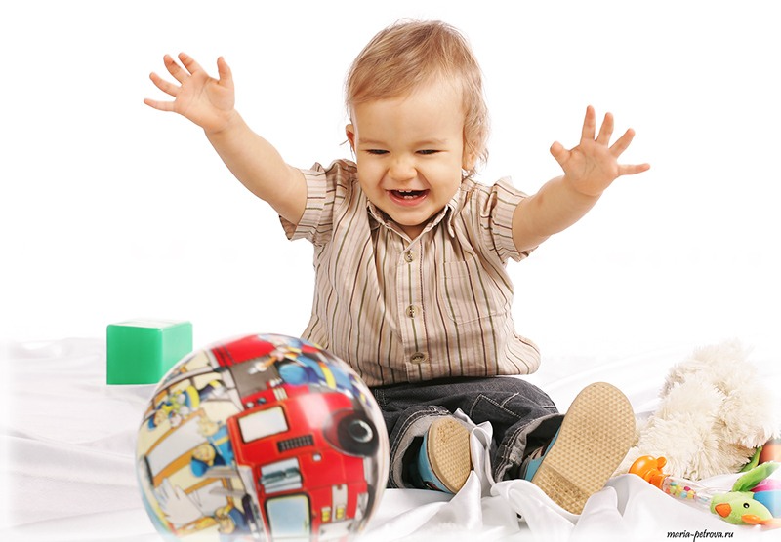


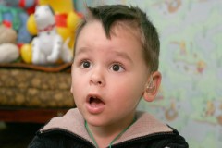

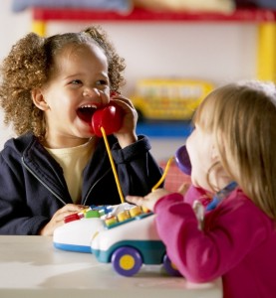

Slide 9
СТРУКТУРА ВЕРБОТОНАЛЬНОГО МЕТОДА
СЛУХОВОЕ ВОСПРИЯТИЕ
ЗВУКОПРОИЗНОШЕНИЕ
ВОССТАНОВЛЕНИЕ КОММУНИКАТИВНОЙ ФУНКЦИИ
КОЛЛЕКТИВНАЯ РЕАБИЛИТАЦИЯ
ИНДИВИДУАЛЬНАЯ РЕАБИЛИТАЦИЯ
С ИСПОЛЬЗОВАНИЕМ
АППАРАТЫ СУВАГ I, II ВИБРОСТОЛ
ВИБРАТОР
НАУШНИКИ
СЛУХОВЫЕ АППАРАТЫ
«ГОЛОЕ УХО»
КОХЛЕАРНЫЙ ИМПЛАНТ
ФОНЕТИЧЕСКАЯ РИТМИКА
АУДИОВИЗУАЛЬНЫЙ КУРС
ПИКТОГРАФИЧЕСКАЯ РИТМИКА
МУЗЫКАЛЬНАЯ СТИМУЛЯЦИЯ
ГАРМОНИЯ ТЕЛА
РИТМИЧЕСКАЯ СТИМУЛЯЦИЯ

Slide 10
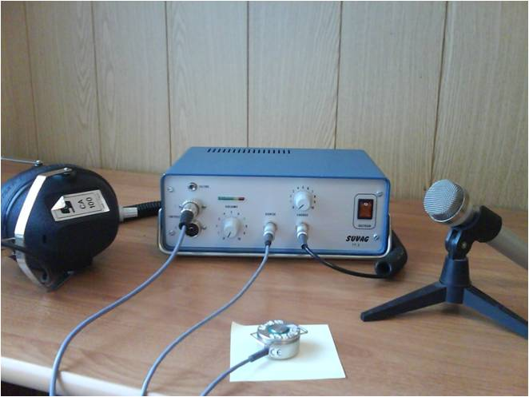
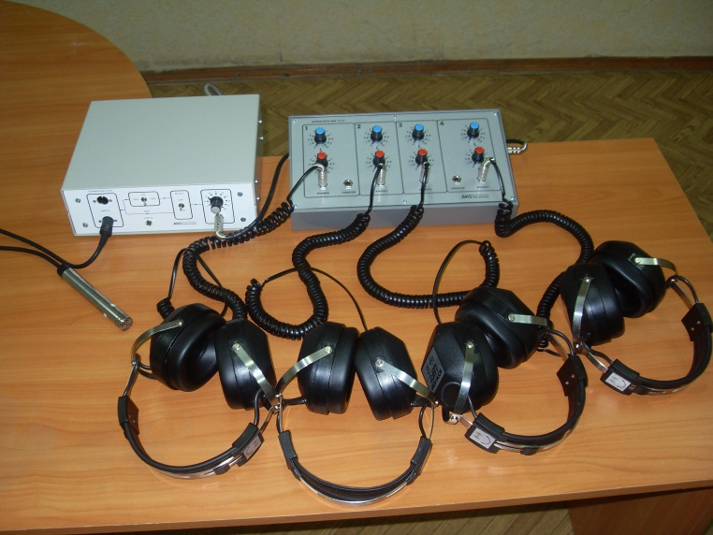
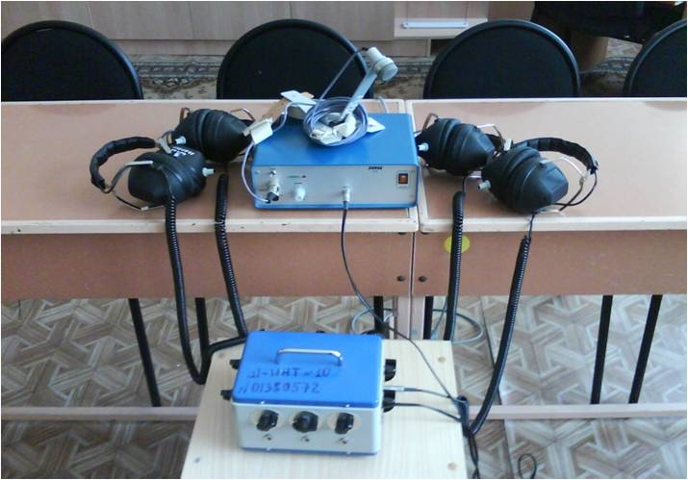
ЗВУКОУСИЛИВАЮЩАЯ АППАРАТУРА «СУВАГ»
(ВЕРБОТОН)

Slide 11
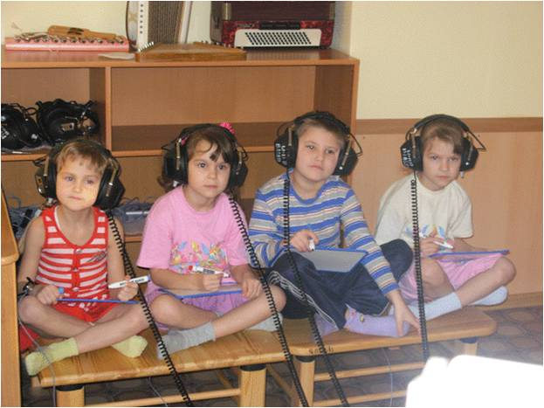

Slide 12
ФОРМУЛА ВЕРБОТОНАЛЬНОГО МЕТОДА
ДИАГНОСТИКА + РЕАБИЛИТАЦИЯ И ОБУЧЕНИЕ = ИНТЕГРАЦИЯ

Slide 13
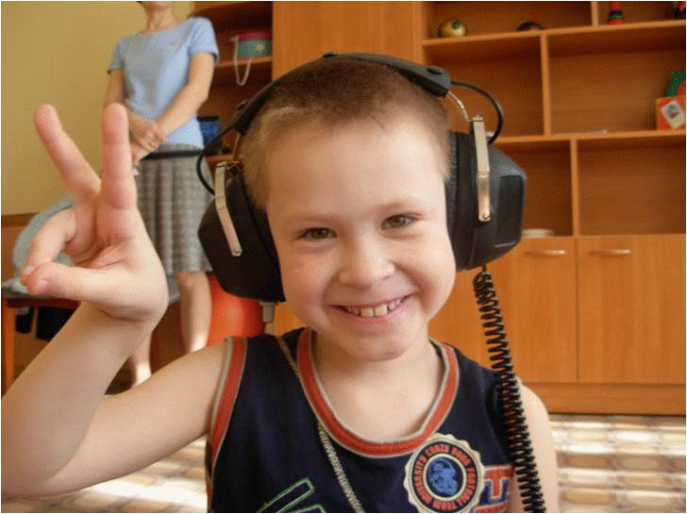

Slide 14
РЕЗУЛЬТАТЫ ПРИМЕНЕНИЯ ВЕРБОТОНАЛЬНОГО МЕТОДА:
Достигается сенсорная активность ребенка;
Формируется слуховая привычка, внимательное отношение к услышанному;
Обеспечивается качество звучания;
Создается естественная основа для овладения речью;
Дети раскованны, открыты для контакта с окружающими.

Slide 15
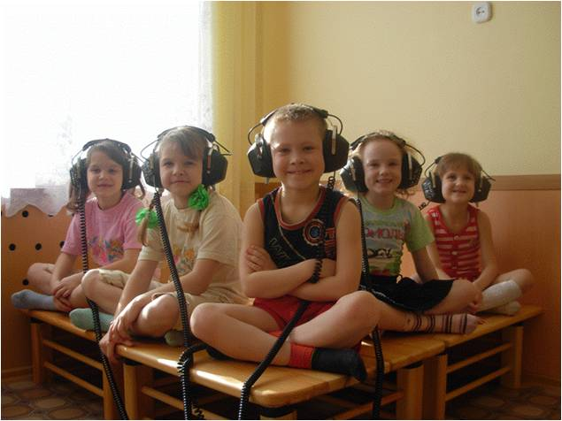
СПАСИБО ЗА ВНИМАНИЕ!!!

